Slide 1
Openclassrooms - Parcours Data Scientist Projet 5 Segmentation de clients
Christian MUTHS
30 mars 2018

Slide 2
SOMMAIRE
Présentation de la démarche
Analyse et préparation des données
Causes possibles de data leakage
Segmentation des clients et typologie
Test de différentes classifications
Régression Logistique, SVM, Random Forest, AdaBoost
Choix du modèle final
Présentation du principe des forêts aléatoires
Programme de prédiction

Slide 3
1. Présentation de la démarche Segmentation client
A partir de l’historique des commandes client les étapes suivantes sont effectuées
Nettoyage des données
Création de variables caractérisant les clients (fréquence des achats, types de commandes, montants)
Utilisation de clustering non supervisé pour créer les catégories pertinentes
Différentes versions de séparation du jeu de données en entrainement et test sont comparées
Entrainement d’un modèle de classification supervisée qui sera utilisé pour classifier de nouveaux clients
4 algorithmes différents sont testés
Evaluation et comparaison des performances de chaque algorithme
Création d’une application de classification et test avec un jeu de données aléatoire généré pour l’occasion.

Slide 4
2. Analyse et préparation des données Données d’origine
Description du jeu de données
22000 factures pour 4300 clients sur une période d’une année.
Près de 3700 articles différents
Les clients viennent de 37 pays différents, mais sont majoritairement du Royaume Uni.
Echantillon de données
InvoiceNo | 536365 | 536365 | 536365 | 536365 | 536365
StockCode | 85123A | 71053 | 84406B | 84029G | 84029E
Description | WHITE HANGING HEART T-LIGHT HOLDER | WHITE METAL LANTERN | CREAM CUPID HEARTS COAT HANGER | KNITTED UNION FLAG HOT WATER BOTTLE | RED WOOLLY HOTTIE WHITE HEART.
Quantity | 6 | 6 | 8 | 6 | 6
InvoiceDate | 2010-12-01 08:26:00 | 2010-12-01 08:26:00 | 2010-12-01 08:26:00 | 2010-12-01 08:26:00 | 2010-12-01 08:26:00
UnitPrice | 2.55 | 3.39 | 2.75 | 3.39 | 3.39
CustomerID | 17850 | 17850 | 17850 | 17850 | 17850
Country | United Kingdom | United Kingdom | United Kingdom | United Kingdom | United Kingdom

Slide 5
2. Analyse et préparation des données Données d’origine
Nettoyage de données
Certains enregistrements n’ont pas de code client : ils ne pourront pas être utilisés.
Certains quantités ou prix unitaires sont très curieux
Valeurs très élevées
Quantités négatives
 | Quantity | UnitPrice
count | 406829.000000 | 406829.000000
mean | 12.061303 | 3.460471
std | 248.693370 | 69.315162
min | -80995.000000 | 0.000000
25% | 2.000000 | 1.250000
50% | 5.000000 | 1.950000
75% | 12.000000 | 3.750000
max | 80995.000000 | 38970.000000

Slide 6
2. Analyse et préparation des données Données d’origine
Nettoyage de données
Les quantités négatives correspondent à des annulations de commandes ou avoirs. Un rapprochement est fait entre les factures et les annulations pour les neutraliser.
Exemple de commandes et leurs annulations. Ces commandes sont rapprochées avec leurs annulations, et éliminées du jeu de données.
InvoiceNo | StockCode | Description | Quantity | InvoiceDate | UnitPrice | CustomerID | Country
581483 | 23843 | PAPER CRAFT , LITTLE BIRDIE | 80995 | 2011-12-09 09:15:00 | 2.08 | 16446 | United Kingdom
541431 | 23166 | MEDIUM CERAMIC TOP STORAGE JAR | 74215 | 2011-01-18 10:01:00 | 1.04 | 12346 | United Kingdom
InvoiceNo | StockCode | Description | Quantity | InvoiceDate | UnitPrice | CustomerID | Country
C581484 | 23843 | PAPER CRAFT , LITTLE BIRDIE | -80995 | 2011-12-09 09:27:00 | 2.08 | 16446 | United Kingdom
C541433 | 23166 | MEDIUM CERAMIC TOP STORAGE JAR | -74215 | 2011-01-18 10:17:00 | 1.04 | 12346 | United Kingdom

Slide 7
2. Analyse et préparation des données Données d’origine
Nettoyage de données
D’autres enregistrements concernent des opérations administratives ou financières. Ils ne contiennent pas de codes articles réels (les codes articles réels sont constitués d’une suite de 5 chiffres, éventuellement suivis d’une lettre). Ils doivent être éliminés du jeu de données car ne représentent pas le comportement des clients.
StockCode | Description
POST | POSTAGE
D | Discount
C2 | CARRIAGE
M | Manual
BANK CHARGES | Bank Charges
PADS | PADS TO MATCH ALL CUSHIONS
DOT | DOTCOM POSTAGE
CRUK | CRUK Commission

Slide 8
2. Analyse et préparation des données Création de nouvelles variables
Nombre de commandes par an
Comme nous disposons d’un an de facturation, ceci revient à compter le nombre de factures par client.
Date de la dernière commande
Permet de repérer les clients qui n’ont pas commandé depuis longtemps
Nombre moyen de lignes (articles différents) sur les factures
Certains clients achètent 2-3 articles différents par commande, alors que d’autres en achètent des dizaines voire des centaines
Quantités moyennes achetées
Certains clients achètent à l’unité, alors que d’autres achètent en masse, peut-être des revendeurs.
Montant moyen par achat
Montant total annuel

Slide 9
3. SEGMENTATION DES CLIENTS ET typologie Etiquetage des clients
Un algorithme de classification non supervisé (k-means) est utilisé de différentes façons
[Train + Test] Classification de l’ensemble des clients avant séparation en jeu d’entraînement et de test. Ceci peut conduire à un data leakage car les données de test interviennent dans la classification. L’algorithme de segmentation a donc connaissance des données qui serviront à l’évaluation de la performance.
[Train Only] Séparation aléatoire en jeu d’entrainement et test, classification sur le jeu d’entrainement puis étiquetage du jeu de test à l’aide de cette classification
[Time biased] Séparation biaisée par le temps (commandes des 8 premiers mois de l’année en données d’entraînement, commandes des 4 derniers mois en jeu de test).
[Value biased] Séparation biaisée par le niveau de dépenses (jeu d’entraiment composé par les clients qui achètent peu, jeu de test par les clients qui achètent beaucoup).

Slide 10
3. SEGMENTATION DES CLIENTS ET typologie Etiquetage des clients
En vue de la réalisation de l’application finale de classification de nouveaux clients
Le clustering non supervisé est appliqué à l’ensemble des clients connus
Le modèle de classification supervisé est entraîné avec l’ensemble des clients
Les nouveaux clients sont classifiés avec ce classifieur entraîné.
Il est intéressant de donner un sens business aux catégories (voir diapo suivante).
A noter que le clustering non supervisé donne un résultat différent à chaque exécution, mais que les caractéristiques essentielles de chaque cluster sont stables
Dans le cas contraire, il aurait été possible de fixer les centroides.

Slide 11
3. SEGMENTATION DE l’ensemble des clients
La segmentation sur l’ensemble des données fait apparaître la répartition suivante
Cluster 1 : Petits clients, environ 1000 clients concernés
1,5 commandes par an, n’ont pas commandé depuis longtemps, dépense annuelle de 400£
Cluster 4 : clients moyens-bas, environ 2000 clients concernés
3 commandes par an, ont commandé récemment, commandent 13 articles différents, dépense annuelle 900£
Cluster 0 : clients moyens, environ 900 clients concernés
3 commandes par an, ont commandé récemment, commandent 36 articles différents, dépense annuelle 1600£
Cluster 7 : clients moyens-haut, environ 200 clients concernés
3 commandes par an, ont commandé récemment, commandent 80 articles différents, dépense annuelle 1800£
Cluster 6 : gros clients, environ 300 clients concernés
18 commandes par an, ont commandé récemment, commandent 18 articles différents, quantité 14, dépense annuelle 7500£
Cluster 9 : clients atypiques, environ 50 clients concernés
40 commandes par an, ont commandé récemment, commandent 50 articles différents en grosses quantités (33), dépense annuelle 50.000£

Slide 12
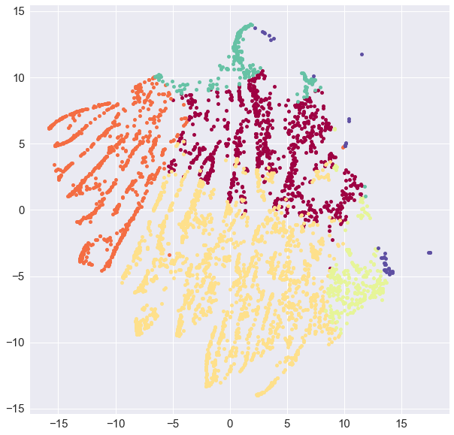
3. SEGMENTATION DE l’ensemble des clients Représentation graphique
Représentation des clusters du k-means sur un graphique t-SNE.
A noter : les clusters k-means contenant moins de 100 clients ont été regroupés en un seul cluster final. Il s’agit des clients atypiques (points bleus).

Slide 13
4. Test de différentes classifications algorithmes utilisés
Régression logistique avec et sans régularisation.
Utilisation de validation croisée pour déterminer les meilleurs hyper-paramètres (type de régularisation, et coefficient de régularisation)
SVM linéraire avec régularisation par norme L2
Utilisation de validation croisée pour déterminer la meilleure valeur du paramètre de pénalité (C).
Forêts aléatoires
Utilisation de validation croisée pour déterminer la meilleure valeur du nombre d’estimateurs.
AdaBoost
Utilisation de validation croisée pour déterminer la meilleure valeur du nombre d’estimateurs et du taux d’apprentissage.

Slide 14
4. Test de différentes classifications Accuracy score
 | Régression Logistique non régularisée | Régression Logistique régularisée | SVM | Random Forest | AdaBoost
Train + test | 87% | 90% | 78% | 98% | 83%
Train only | 88% | 91% | 80% | 99% | 89%
Time biased | 69% | 65% | 39% | 96% | 95%
Value biased | 84% | 85% | 83% | 85% | 22%
Observations
La probable fuite de données sur le premier cas n’est pas manifeste.
Les biais temporels dégradent significativement les résultats, peut-être un effet de saisonnalité
Le biais par valeur a un fort impact, du au fait d’exclure certains types de clients dans l’apprentissage.
L’algorithme Random Forest est le plus performant dans tous les cas de figure
Les niveaux de performances élevés sont dus au fait que ces données sont facilement séparables.

Slide 15
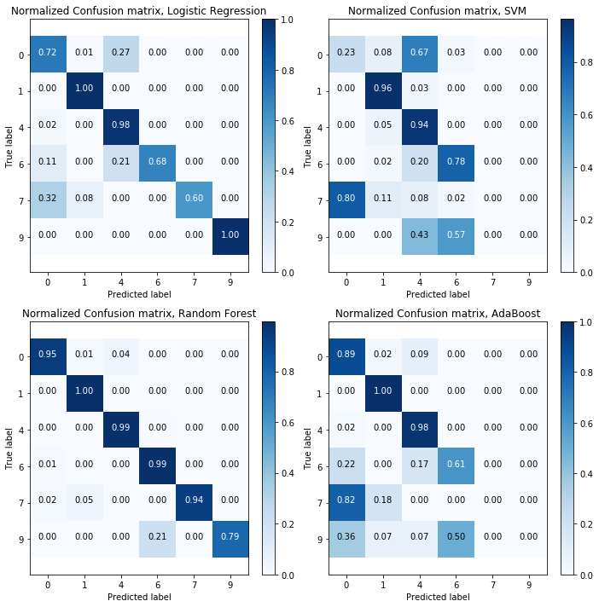
4. Test de différentes classifications matrice de confusion
Classification sur l’ensemble des données
L’algorithme des forêts aléatoires présente une performance remarquable sauf pour les clients atypiques.
La régression logistique donne des résultats tout à fait intéressants, en particulier une bonne performance pour identifier les clients atypiques.
→ L’algorithme des forêts aléatoires est choisi pour développer l’application.

Slide 16
5. Présentation du principe de l’algorithme Random forest
Principe d’un arbre de décision
A chaque nœud est choisie une variable catégorielle ou numérique
Les échantillons sont répartis dans les niveaux inférieurs soit en fonction de la catégorie d’appartenance, soit en fonction d’un seuil.
La valeur du seuil est choisie selon une mesure, par exemple pour réduire le niveau d’impureté (index de Gini) de la variable cible.
Le nombre de branches ou de niveaux doit être limité, par exemple par l’atteinte d’un certain niveau de pureté.
Un arbre de décision, pris seul, n’a pas un niveau de performance très élevé, et est sujet au sur-apprentissage.
Cat 1 : 30%
Cat 2 : 20%
Cat 3 : 50%
A
B
C
Cat 1 : 10%
Cat 2 : 10%
Cat 3 : 80%
Cat 1 : 50%
Cat 2 : 30%
Cat 3 : 20%
Cat 1 : 20%
Cat 2 : 60%
Cat 3 : 20%
V<x
V>=x
W<y
W>=y
Cat 1 : 0%
Cat 2 : 0%
Cat 3 : 100%
Cat 1 : 90%
Cat 2 : 5%
Cat 3 : 5%
Cat 1 : 70%
Cat 2 : 5%
Cat 3 : 25%
Cat 1 : 0%
Cat 2 : 95%
Cat 3 : 5%

Slide 17
5. Présentation du principe de l’algorithme Random forest
L’algorithme de la forêt aléatoire (Random Forest), est un algorithme ensembliste parallèle.
Il est basé sur des arbres de décision
Plusieurs arbres de décision sont entraînés, et le choix final de la classe d’appartenance d’une observation est déterminé par un vote.
Les différents arbres sont entraînés simultanément, ou du moins, indépendamment les uns des autres.
Chaque arbre est un apprenant faible, mais leur combinaison donne un résultat de très bonne qualité.
La dimension aléatoire vient de ce que d’un arbre à l’autre,
un échantillon différent des observations est tiré (tirage avec remise) pour chaque entrainement
l’ordre des variables est changé.

Slide 18
7. Application de PRédiction
L’application prend en entrée une séquence temporelle de commandes client
Un client peut avoir passé une seule ou plusieurs commandes
Chaque commande peut comprendre un nombre quelconque d’articles, avec n’importe quelle quantité.
La séquence de commandes est transformée pour reconstruire les variables ayant servi à entraîner le modèle.
L’algorithme des forêts aléatoires est entraîné avec l’ensemble de l’historique de commandes
Les nouveaux clients sont classifiés grâce à cet algorithme.

Slide 19
7. Application de Prédiction Génération de données de test
Un générateur aléatoire de séquence temporelle de commandes client a été créé.
Pour constituer une commande les opérations suivantes sont effectuées :
Tirage aléatoire d’un client
Tirage aléatoire d’une date
Tirage aléatoire du nombre de lignes de la commande, pondéré par la distribution historique
Pour chaque ligne, tirage aléatoire, pondéré par l’historique, d’un article et d’une quantité

Slide 20






Follow us on:
Twitter.com/ALUEnterprise
Facebook.com/ALUEnterprise
Youtube.com/user/enterpriseALU
Linkedin.com/company/alcatellucententerprise
Slideshare.net/Alcatel-Lucent_Enterprise
Storify.com/ALUEnterprise

